Slide 1
企业电子商务化项目
全程第三方平台综合解决方案
黄浩 实施服务部 总体架构师

Slide 2


提纲
第1部分 什么是电子商务
第2部分 电子商务与物流
第3部分 客户需要什么样的电子商务
第4部分 业务解决方案
第5部分 IT解决方案
声明: 绝密资料 仅供项目现场交流 严禁拷贝外传

Slide 3
什么是电子商务
C2C, B2C, B2B or 团购?
企业电子商务 or 电子商务平台?
E-Commerce or E-Business ?

Slide 4
对电子商务的一些误解
电子商务 = 电子商务网站
尽管电子更多地是以互联网站的形式表现，但网站只是电子商务的很小一个部分。
电子商务 = 互联网买卖商品
从C2C, B2C的角度来看，确实如此。但这样理解电子商务就过于狭隘了。
在IBM, Oracle, HP众多企业眼中，电子商务实质分为E-Commerce和E-Business

Slide 5
对电子商务的一些误解
电子商务 = B2B + B2C + C2B
上述只是电子商务最常见的分类方式，很多时候它们之间是模糊的。
消费者 = 个体的人
很多时候，确实如此。但这更多地是一种误解
消费者也可以是企业。在电子商务中，消费者与企业的区分在于它在电子商务中的行为模式。

Slide 6
电子商务的一些划分
消费型电子商务与企业型电子商务
电子商务的目标群，企业或消费者的性质决定了电子商务本身的定位。
消费型电子商务根据关注单向的商务->C, 而企业型电子商务关注两者之间的商务往来。比如说，我不是单纯卖东西给你，我是提供你服务（帮你配送，分销等）
垂直型行业电子商务与综合性电子商务
根据电子商务说进行的业务来区分。
企业电子商务化与电子商务门户平台
企业电子商务化是将自身的业务转移到互联网，通过电子商务来实现企业的运营和发展。
电子商务门户平台是为众多企业打造运营平台，并通过平台提供服务来获得发展。

Slide 7
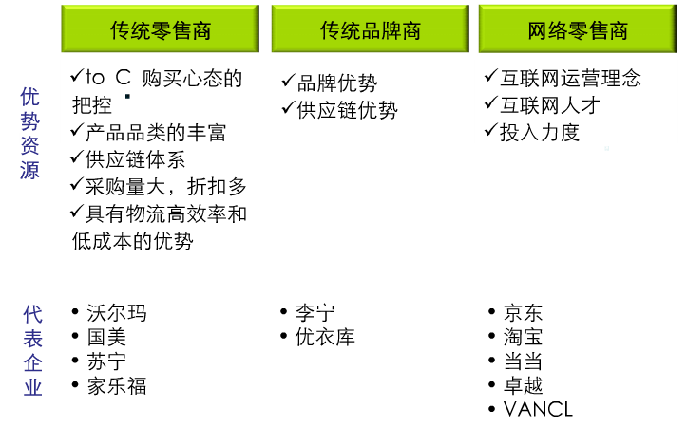
B2C 应用
实现B2C电子商务的有三类企业：
传统零售商
传统生产商（包括品牌商）
纯网络电子商贸企业

Slide 8
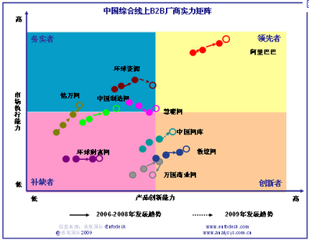
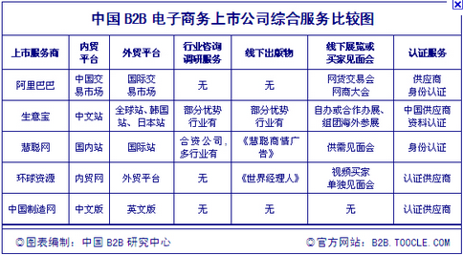
B2B应用
实现B2B电子商务的有三类企业：
供应链间企业电子商务
以大中企业以及供应链核心企业为主导
综合性平台电子商务
跨行业中小企业，比如阿里巴巴
垂直行业综合性平台电子商务
特定行业尤其是传统行业

Slide 9
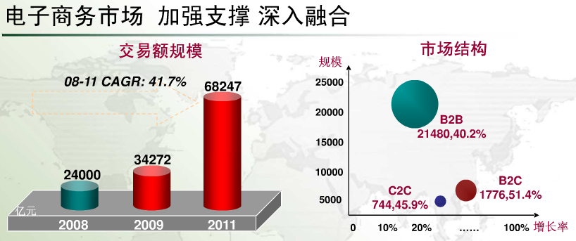
中国电子商务的发展现状
整体市场报告（取自赛迪顾问）
08-11年，年均41.7%的增长
整体市场突破6万亿

Slide 10
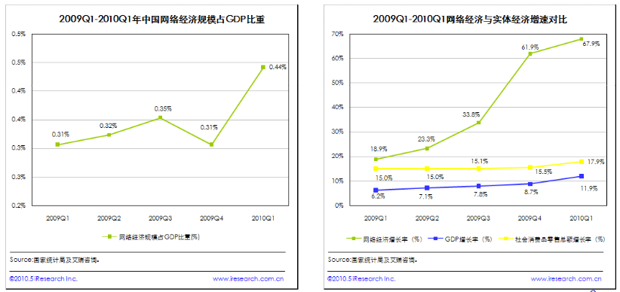
中国电子商务的发展现状
整体市场报告
网络经济的同比增速为67.9%，远高于GDP和实体经济

Slide 11
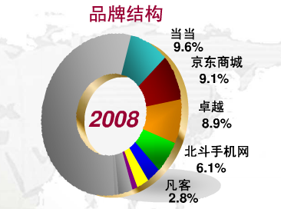
中国电子商务的发展现状
B2C
市场扩大到4000亿
风险投资热衷炒作
京东，当当网陆续上市
数以千计的电子商务网站，大多集中在热点消费
服装
3C电子电器
化妆品
饰品

Slide 12
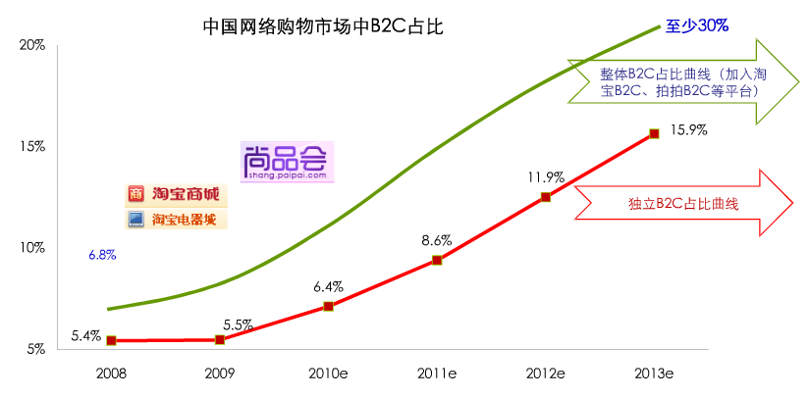
中国电子商务的发展现状
B2C在网络购物中比例逐渐上升
传统C2C平台开始B2C的融合。

Slide 13
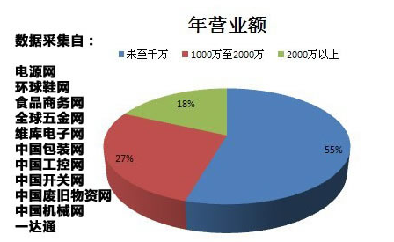
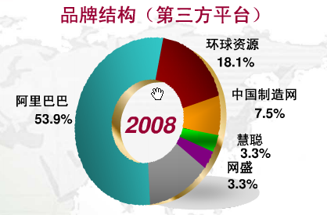
中国电子商务的发展现状
B2B
综合性行业强弱明显
阿里巴巴独大
整体市场超过万亿
B2B平台才百亿
营收超过千万的企业屈指可数
存在的问题：
行业模式单一，行业门槛低。
细分行业市场规模本身很小，难以突破。
B2B网站目前回报率低，资本能力较弱。
B2B网站多是跟风复制模式，缺乏战略眼光和对行业的深入了解
疑问：B2B电子商务的钱都去哪儿了？

Slide 14
中国电子商务发展的趋势
2010年对电子商务CEO观点的统计
九成企业CEO认为电子商务将呈现高速发展趋势
八成以上企业表示明年将有新的扩张计划
超过八成企业认为应该加强商业和盈利模式的创新
逾三成企业表示未来三年将有融资或上市计划
超过九成企业对当前政府部门的扶持力度满意
半数以上企业认为运营团队是最为核心的成功因素
超过六成企业认为B2C将代替C2C成网购趋势
超过八成企业表示平时会关注行业动态等
超过六成CEO建议创业者要学会坚持
半数以上企业表示支付行业将呈增长趋势

Slide 15
中国电子商务发展的趋势
媒体眼中的发展趋势
商务交易类应用成为中国互联网发展最快的应用。
传统厂商的电子商务化战略日渐清晰，并逐渐涉足并占领电子商务市场。
第三方支付市场的快速发展，基本满足消费型电子商务的需要。
物流配送体系的逐渐完善，服务质量明显提升，但是依然存在很大改进空间
B2C以及挤占了C2C的部分市场份额，并有继续扩大趋势。
消费型电子商务市场垂直细分化发展，市场多元化逐渐多元化。
整个电子商务的信用体系仍有待完备

Slide 16
提纲
第1部分 什么是电子商务
第2部分 电子商务与物流
第3部分 客户需要什么样的电子商务
第4部分 业务解决方案
第5部分 IT解决方案
声明: 绝密资料 仅供项目现场交流 严禁拷贝外传

Slide 17
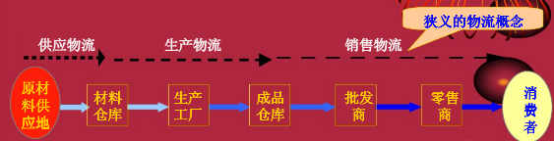
物流的分类
基于业务流程的分类
供应物流（原材料物流）
生产物流 （制造物流）
销售物流 （成品物流）
基于商品流向的分类
输入物流 （Inbound Logistics）
输出物流 （Outbound Logistics)

Slide 18
物流服务有哪些
第一方物流
由供方自行提供的物流业务。
在现今的B2C电子商务企业中，有相当部分自行构建物流能力，提供第一方物流服务。
常见的有苏宁、京东、当当等
第一方物流的优缺点
能全力为供货方企业进行服务。
根据企业自身的定位构建物流能力，比如门到门的送货服务等
物流永远属于企业的成本，而不是关键的价值活动。
企业需要通过其他方式补贴，并消化物流成本。
而这也往往是电子商务企业比较难盈利的根本原因
物流能力不是一步提升，需要长年的累积，有时也容易形成短板。
比如京东的物流暂时不能提供城市市郊的覆盖。

Slide 19
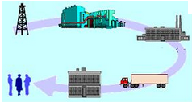
物流服务
第二方物流
买方物流或者分销物流业务。
由第三方物流企业提供服务
仅仅为买方（需方）服务，或者帮卖方（供方）进行分销
在现今的B2C电子商务中，大多采用第二方物流服务。
比如安排物流商上门提货，比如戴尔货物配送
第二方物流的优缺点
能为大客户提供更为增值的物流服务，从而初步形成盈利点。
对于那些大宗采购（批发）以及企业采购来说，能满足其需要
分销成为了物流能力最大的制约，也是最大的成本因素。
第二方物流往往需要依赖于大的供应商或者采购商，并且只能提供部分物流服务，很难形成整体的物流价值链。

Slide 20
物流服务
第三方物流
综合物流或合同物流。就是供需双方确定的由第三方为双方提供物流服务。
第三方物流企业和第三方物流服务是由区别的。
在B2C的电子商务中，因为不会引入专门合同关系，所以基本不存在第三方物流角色。而在B2B中，第三方物流较为常见。
第三方物流服务的优缺点
除为本身企业服务外，并能提供其他企业更为全面的物流服务，从而形成盈利。
通过全面物流能力的提升，能更好地规划物流的建设和发展，从而进一步提升差异性竞争优势。
提供全面的物流服务需要不断的投入，投入产出的时间和周期比较长。
第三方物流仍然处于供应链的非核心地位，盈利空间完全取决于低成本，在战略层面仍然处于红海。

Slide 21
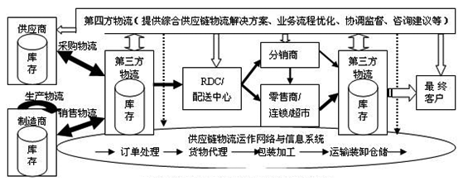
物流服务
第四方物流
供应链的集成商，为供需双方及物流方提供集成整合服务。
依赖于物流服务商，技术供应商、管理咨询以及其他增值服务商
三种体现模式
方案集成商：第四方物流为货主服务，是和所有第三方物流提供商及其他提供商联系的中心
协助提高者：第四方物流为第三方物流工作，并提供第三方物流缺少的技术和战略技能
产业革新者：第四方物流通过对同步与协作的关注，为众多的产业成员运作供应链
作用
供应链管理
一体化物流支持
供应链再造

Slide 22
电子商务环境下的物流
物流的一体化
由单纯的运输配送到全程物流服务支持
有成本性的物流服务到增值的物流服务
有功能性的物流支持到服务性的物流支持
物流的信息化
促进商流，信息流，资金流和物流的真正融合
满足客户对商务过程的进一步控制和需要
物流服务的第三方专业化
降低自身成本，关注核心能力
整合多方能力，优化结构
优化布局

Slide 23

电子商务企业与物流
2003年，阿里成立阿里巴巴物流有限公司
2005年，阿里与天津大田，宅急送结成中国第一个电子商务第三方物流联盟。
2006年，EMS成为阿里推荐的物流合作伙伴。
2009年10月，阿里与天天，韵达，申通，圆通签署物流合作协议，并签订中小企业商务服务伙伴计划。
2010年，阿里参股民营快递公司星辰急便，并成立所谓的“云物流”平台，提供第四方物流服务。
闪电反射

Slide 24

电子商务企业与物流
成立之初，建立自己的配送中心仓库。随后绕开完全自建物流基础设施的方式，集中优质第三方快递公司的物流优势。自己着重关注物流管理能力优化。
2011年当当网着手组建由其控股，集合多家物流快递公司组成的配送公司，并提供物流开放信息化平台，为电子商务企业提供商品储存、分拣、包装及全国1200多个城市的COD配送服务。这是国内第一家独立的以物流整合者角色出现的物流开放平台。
2011年4月，当当网将停止百度广告投放，并全部投入物流优化。

Slide 25

电子商务企业与物流
在北京，上海，广州，成都有四大物流中心。
2009年，将融资获得的2100万美元中的70%用于完善物流能力。
2010年，在全国建立十余个二级仓库，在50多个城市建立配送站。
2011年，完成15亿美元的融资，并全部投入到物流和物流技术研发建设。为物流能力的不足，京东将销售预期比原增长速度预期降低近40亿。

Slide 26
电子商务对物流的影响
改变传统对物流的认识
由送到 -》更加快捷安全地送到
由成本固定 -》成本更低
改变物流的运作方式
由不透明的配送 -》实时地信息反馈
由单一整体处理-》更为灵活地实时控制
改变物流企业的经营形态
全面信息化，全面竞争化
促进基础设施的改善，提高物流技术及管理水平
进一步的成本控制
进一步的规划布局，
进一步的能力优化

Slide 27
提纲
第1部分 什么是电子商务
第2部分 电子商务与物流
第3部分 客户需要什么样的电子商务
第4部分 业务解决方案
第5部分 IT解决方案
声明: 绝密资料 仅供项目现场交流 严禁拷贝外传

Slide 28
客户到底需要什么
我要的不是钻头，我要的是洞
电子商务究竟是洞 还是钻头？
表面上：
现在电子商务好火啊，你看几家公司都融资上市了。
现在淘宝上的东西那么便宜，市场被抢了好多啊。
电子商务就是搞个网站，简单容易啊！
实际上：
企业面临互联网新型市场的冲击，有着自己的担忧，需要应对和改善。
企业看到了未来的趋势，希望有一个更强的竞争力。
企业对信息化的成果迷失，认为电子商务才最有帮助。

Slide 29
客户担忧什么
我只要一个普通钻头，你却给我一堆金刚钻
客户担忧的实质
缺乏战略，不切实际的IT规划
对于电子商务业务发展路线的不清晰
过高的IT投入成本
与业务发展的不匹配
路要一步步走，快了，容易扯着蛋…
饭也要给客户一口口喂，别让它噎着了…

Slide 30
客户忽略了什么
我的电子商务就要一个网站，我自己有渠道…
我就要让我的商品在网上卖的市场更大…
客户的误区
电子商务 = 网站
企业电子商务化 = 将销售放在网上
电子商务与自身企业的信息化无关
客户遗忘了些什么
因为成本，客户选择性遗忘，要的只有最表象的网站。
忽略了电子商务也存在竞争，而竞争靠的是什么，是企业的竞争力
企业的竞争力如果没有改变，电子商务化又能改变么？
电子商务需要物流的支持，而物流似乎还得依靠一些什么东西…

Slide 31
客户究竟需要什么样的电子商务
企业战略的影响
借助电子商务改变供应链地位
关注核心竞争力，关注电子商务实现IT战略与业务战略的匹配
关注电子商务与各个能力的相互支持（物流能力，运营能力等）
借助电子商务全面提升企业信息化
关注可以落地的方案，关注发展的路线图
成立专门企业，实现业务互补
关注电子商务的运营规划及建设推广
关注电子商务与企业自身业务发展的匹配
开辟新型市场
需要单纯型的在线销售网站，更加关注电子商务的运营推广
风投融资与尝鲜
Let it be…

Slide 32
客户究竟需要什么样的电子商务
企业业务背景的影响
生产企业
更加关注电子商务与物流，供应链的整合优化能力
更加关注电子商务与企业ERP的支持
快速消费品贸易企业
根据关注电子商务的人机交互
更加关注电子商务与分销物流的整合支持
大宗商品贸易企业
更加关注电子商务平台的唯一性
更加关注电子商务与银行等金融增值的关系（如融资，抵押，保险等）
更加关注电子商务的支付方式的支持。
更加关注电子商务与进销存的协同

Slide 33
提纲
第1部分 什么是电子商务
第2部分 电子商务与物流
第3部分 客户需要什么样的电子商务
第4部分 业务解决方案
第5部分 IT解决方案
声明: 绝密资料 仅供项目现场交流 严禁拷贝外传

Slide 34
我们的解决方案
做什么
从企业战略层面，帮助企业打造核心竞争力
帮助企业从传统领域向全面电子商务转型
提供一个全方位可供实施的方案及方案实现的路线图
关注企业IT战略与业务战略的一致性。
提供与业务方案相匹配的IT技术方案以及服务交付。
我们更关注企业型电子商务的发展。
不做什么
不会仅仅提供一个单纯的网站。
不会涉及过多消费型电子商务。
不会提供电子商务网站具体运营规划。
不会提供电子商务网站融资和上市方案。

Slide 35
我们对企业型电子商务的理解
企业的电子商务不只是关注销售和交易
更需要关注商品的交付（生产，物流配送）
企业型电子商务更需要无边界信息流
IT技术是企业型电子商务的核心竞争力
不仅仅是需要与外部的信息化无边界，还有企业内部，企业供应链间的信息化无边界
企业型电子商务的客户是可以挖掘的
不仅仅视同客户为商品的消费，而视同为企业的伙伴
客户与我之间，客户与客户之间，会存在更多的商机。
企业型电子商务根据需要生态链的建设
需要合作伙伴多过竞争对手
帮助合作伙伴共赢会为自己创造更大价值

Slide 36
我们对企业型电子商务的理解
核心竞争力究竟是什么？
信息系统整合能力
消费粘度
管控
消费者
成本
商户
价格
推广
运营能力

Slide 37
我们对企业型电子商务的理解
传统企业电子商务化的SWOT分析
优势（Strengthen）
弱势（Weakness）
在线下拥有成熟的客户资源和商业渠道。
拥有自营的物流公司。
具备差异性竞争的基础条件。
转型期企业整体战略不明确，尤其是业务与IT之间不匹配。
信息化整合水平往往不够，整体信息化能力较弱，缺乏有效的IT支持。
竞争对手已经有非常大的影响力和市场。
机遇 （Opportunity）
威胁（Treat）
整个行业还处于低质的成本竞争，一片蓝海尚待发掘。
与IT公司战略合作，实现企业战略与IT战略的匹配，并构建企业的价值链。
整合电子商务与物流，实现双向的业务影响和价值提升。
电子商务市场巨大。
越来越多的电子商务企业意识到整合及服务型电子商务的发展趋势，并逐渐朝这个方向改进。
阿里，当当已经开放出平台；其他传统电子商务企业也开始强化其基础设施和能力。
电子商务逐渐开始涉足第四方物流市场，电子商务与物流企业间的整合已经开始。

Slide 38


电子商务的业务战略
业务战略
Customization
客户满足度
Connection
合作
Community
社区
Communication
沟通
Contents
内容
Commerce
营销

Slide 39
企业型电子商务的发展与演化
新型B2B电子商务(e-business)：电子商务(e-commerce)+供应链集成(SCM)+SOA
销售型电子商务
平台型电子商务
传统企业主导单一的B2C模式网站
电子商务企业主导B2C电子商户门户模式网站
整合型电子商务
服务型电子商务
整合供应链、IT系统，提供全程电子商务
提供面向企业服务的B2B电子商务平台
（物流、融资、信贷等）

Slide 40
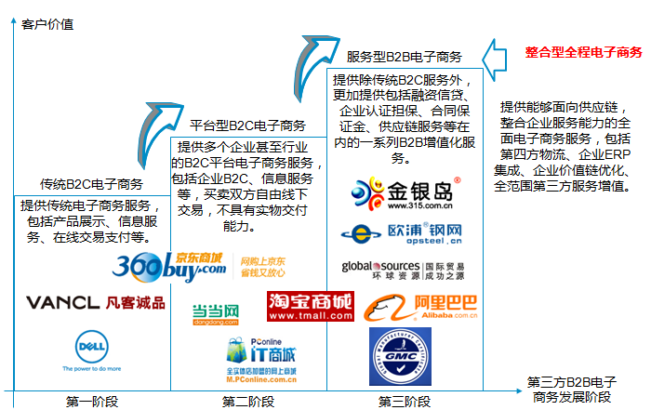
企业型电子商务的发展和演化

Slide 41
电子商务的赢利模式分析
持续创新服务
全程B2B EC/EB
供应链服务利润
标准化服务利润
IT整合服务利润
销售利润
融资与信贷
增值服务费
物流费
咨询费
交易佣金
会员费
信息费
广告费
关键字排名费
服务型B2B EC
销售利润
融资与信贷
增值服务费
物流费
咨询费
交易佣金
会员费
信息费
广告费
关键字排名费
平台B2B EC
传统B2B EC
销售利润
交易佣金
会员费
信息费
广告费
关键字排名费
销售利润
大宗采购会员费
信息费
广告费
关键字排名费
企业型电子商务盈利模式分析

Slide 42
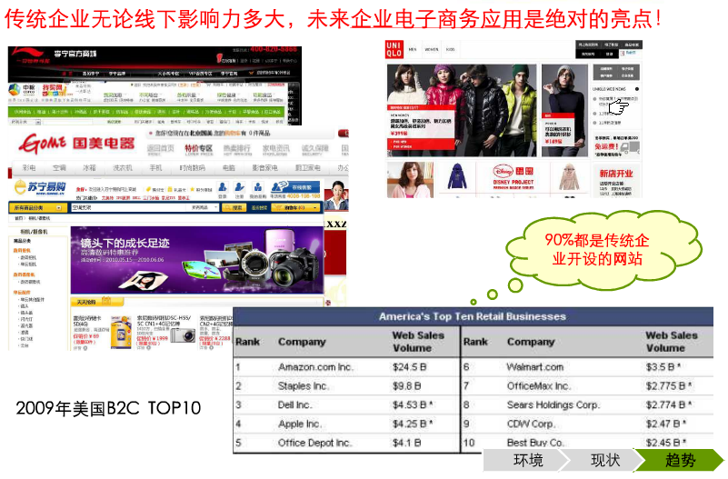
第一步：B2C应用方案

Slide 43
电子商务下的物流解决方案
物流规划
组建高效的配送中心
批发型
零售型
仓储型
建立服务等级协议（SLA）机制
物流运作模式的升级，实现成本型转向盈利型
提供第三方物流服务
实现管理能力的升级，提升至第四方物流服务提供商
建立面向电子商务的订单分析和挖掘
有效规划物流能力及物流发展的过程，控制投入产出比

Slide 44
电子商务下的物流解决方案
物流能力
基于供应链的物流管理能力优化
基于SLA提供差别性的物流服务
优化仓储管理，降低库存水平, 对快速消费品实现零库存
优化运输和配送能力
优化成本预算和核算能力
提高物流处理的自动化能力
强化商品识别技术，比如RFID, Barcode等
强化运输跟踪技术，比如GPS, GIS
提高物流信息化水平
有步骤推行物流系统的信息化，首先推行物流运作层面。
基于标准化，与电子商务系统，企业应用系统保持技术同步和信息的无边界交互。
提供基于移动技术的物流管理

Slide 45
提纲
第1部分 什么是电子商务
第2部分 电子商务与物流
第3部分 客户需要什么样的电子商务
第4部分 业务解决方案
第5部分 IT解决方案
声明: 绝密资料 仅供项目现场交流 严禁拷贝外传

Slide 46
我们的IT解决方案
内容
价值和服务
IT愿景
IT策略
IT现状评估
IT蓝图
IT战略
IT Strategy
企业战略匹配
业务模式理解分析
业务流程整理分析
信息业务架构设计
IT应用架构规划
IT基础技术架构规划
IT架构
IT Infrastructure
IT与业务的一致性
蓝图规划的连贯性
业务创新的支持能力
项目规划
实施策略
实施计划
投资分析
IT行动方案
（IT Action Plan）
IT运营的规划
IT治理的价值呈现
投资收益的保证

Slide 47
我们的IT解决方案
IT解决方案 = IT战略 + IT架构 + IT行动
IT 战略与业务战略的一致性匹配
IT架构与业务解决方案演化发展的匹配
IT行动与IT架构的匹配
架构设计方法
通过提供架构层面的解决方案，实现与IT战略的匹配。
通过TOGAF方法，提供全方位的架构解决方案
业务架构
应用架构
技术架构
在应用架构层面，提供架构的演化路线的解决方案，指导项目实施交付
在技术架构层面，提供基于SOA的全方位解决方案

Slide 48
IT-业务战略一致性匹配
什么样的业务战略决定了应该进行什么样的IT战略规划
什么样的运营方式决定了应该选择什么样的IT架构（和信息系统）
业务战略
Business Strategy
支持
IT战略
IT Strategy
控制
制定框架
制定框架
实施
实施
业务架构
Business Infrastructure
（组织与流程Organization & Processes ）
实现和支持
IT架构
IT Infrastructure
定义需求

Slide 49
IT-业务战略一致性匹配
战略执行（Strategy Execution）
明确第三方电子商务应用平台的定位
建立创建全程电子商务平台的战略
技术潜力（Technology Potential）
从简单的B2C应用入手，逐步积累电子商务运营技术
构建第三方B2B的电子商务平台，提供技术竞争力
寻找合适的IT战略合作伙伴，提升IT对战略的执行力
竞争潜力（Competitive Potential）
以服务的整合作为核心竞争力
构建平台的价值链，寻求差异化竞争
以多赢的方式，建立平台企业的良好生态，集合竞争力
服务水准（Service Level）
从互联网应用入手，扩大平台影响力
从信息系统整合入手，提升IT的投资回报率
从供应链服务集成入手，提升供应链的服务水准及服务价值

Slide 50


IT战略
创新商业模式
全程电子商务
企业战略
业务架构
服务创新
运营
当前没有
完全类似的
样板做参考
业务不断创新
流程持续变化
IT架构
IT系统复杂程度高
电子交易系统只是
其中的一部分
现有的独立应用软件
产品都只能解决局部
需求问题
IT战略
IT
战略
突破传统
架构未来
方法指导
少走弯路
夯实基础
随需应变
利用资产
创造价值
借鉴经验
自主创新
选择伙伴
伴随服务

Slide 51
IT战略
IT战略
基础设施
夯实基础，随需而变
技术应用
确保信息技术领先，突破传统
管理方法
降低成本，避免弯路
IT投资效费比
充分利用资产
IT创新
产生更多的价值
搭建战略合作伙伴
关注核心价值

Slide 52
架构方法
Application Architecture
应用架构
信息系统架构
业务架构
Information System
Architecture
Business Architecture
技术架构
Technology Architecture
企业架构（Enterprise Architecture）

Slide 53
业务架构
服务体系架构
数据
服务
B2C电子商务销售及交易服务
资讯服务
运维服务
结算与
支付
服务
B2C电子商务商户平台服务
企业（商户）管控服务
平台
增值
服务
供应链集成服务
BI与决策
服务
信息系统集成服务
平台Saas服务
平台标准化接入服务

Slide 54
业务架构
业务系统架构
供应商
终端客户
商户
分销商
物流服务
提供商
政府/行业
海关/监管
中介
服务商
应用服务
提供商
供应链集成与服务整合的电子商务平台
信息服务
广告
网上商铺
企业推广
B2C销售
合同
担保、融资
B2B交易
信用模型
企业管控
SLA
资讯门户
电子交易
企业平台
电子商务服务平台
电子商务管控平台
团购
VMI
分销
中介
服务
…
…
资金 结算
第三方
支付
担保 认证
法律
仲裁
融资
信贷
信息
咨询
…
…
平台业务扩展
结算中心
服务集成与增值
数据挖掘
商业智能
ERP集成
标准化服务
Saas平台
SCM协同
物流配送
生产加工
……
信息系统服务集成与整合
供应链服务集成与整合

Slide 55
业务架构的演化
电子商务交易平台
泛B2C模式，支持多个B2C应用，快速上线，实现Time-to-Market
单业务模式：现货超市、钢铁信息
积累电子商务运营经验，
步骤
资讯中心、企业门户、网站推广
会员中心、管理平台
运营支撑系统
交易方式
线下交易 -> 线上第三方交易 -> 平台第三方交易

Slide 56
业务架构的演化
B2B电子商务管控平台
在交易平台基础上，由泛B2C向B2B演化，实现企业与平台的价值对接。初步降低企业信息化的再投入成本。
平台体现企业的管理控制思维，并逐步将中国式管理思想通过平台表现到企业中。
增值服务的接入，实现基于服务的盈利
在企业管控的基础上，逐渐增加信息的挖掘和处理
由CRM演化成构建企业关系网络服务（Business Networking Services）
对交易的意向性进行分析，从而实现目标营销

Slide 57
业务架构的演化
供应链整合与优化平台
通过整合供应链上下游企业的服务，为平台提供更多的价值活动
原材料 -> 粗加工服务 -> 精加工服务 -> 物流服务 -> 中介服务 ->信息化服务
打破原有企业供应链边界，构造以平台为价值核心的供应链。
与企业的供应链系统整合，降低长鞭效应对生产末端的影响。
通过整合核心企业ERP、SCM、物流系统，实现基于IT的服务增值

Slide 58
解决方案 – 业务架构的演化
系统集成与服务应用扩展平台
建立行业电子商务标准化，提供标准化数据接入、信息接入、服务接入。
构建可扩展的应用平台，强化平台的自我升级与完善。
全面集成企业信息化系统，打破系统孤岛，由e-commerce向e-business转变。

Slide 59
业务架构的演化
全面SOA与Saas/Paas
将平台的每一项功能服务化，将每一项服务价值化。
将每一项有价值的服务信息化，也就是构建软件即服务（Saas）。
平台的核心价值活动就是提供一系列的价值服务与服务的组合。
基于云计算，可以将其硬件转化为重复利用的服务，实现硬件平台即服务。
建立第三方服务平台支持，实现面向服务的集成与整合，既可以提升平台的价值，并可以平台为核心打造行业的生态链，实现软件平台即服务。

Slide 60
应用架构
商务平台
电话
系统
资讯平台
电子商务平台
即时
行情
行业
资讯
企业
商铺
广告
宣传
搜索
优化
交易
管理
资料
维护
企业网络
关系
合同
管理
结算
支付
数据
分析
…
…
运营平台
呼叫
中心
运营
管理
系统
在线
客服
管理
系统
电子商务运营管理系统
电子
支付
平台
供应链与物流管理系统
门户
内容
管理
系统
会员
管理
挂单
管理
商铺
管理
招标拍
卖管理
采购
管理
库存
管理
销售
管理
运输
管理
投诉
处理
身份
管理
交易
监控
信用
模型
加工
管理
检验
管理
仓储
管理
物流计
划管理
客户关系
管理系统
增值服
务管理
物流服
务管理
运营
规则
广告
发布
招投标
管理
第三方
物流
管理
融资
管理
认证
管理
市场管理系统
基础数
据管理
资金
管理
融资
信贷
竞价
排名
信贷
管理
质押
管理
单据
管理
生产计
划管理
SOA应用服务支撑平台
企业管理
HR系统
企业ERP
财务
管理系统
OA系统
服务平台
服务应用扩展
第三方
服务接入
供应链企业
内部管理系统

Slide 61

技术架构
外部用户
内部用户
思想
安全
标准
方法
IT
治理
用户交互层
TOGAF企业架构方法论指导实现
业务架构层
S
O
A架构
云计算
解决方案
遵守国际通用规范和标准
应用服务架构层
（电子商务行业套件、服务编排、整合）
安全解决方案
基础软件架构层
（中间件/应用服务器/数据库服务器等）
操作系统/硬件服务器层/硬储存设备层
网络层

Slide 62
技术架构参考模型
用户交互
Rich Client本地优化
(浏览器插件)
RIA 应用技术
（JSF，Ajax）
网页模板技术
（Velocity）
系统交互
Web服务
标准化
ebXML/EDI
REST风格
HTTP
业务架构层
互联网负载均衡技术（BigIP/F5/AHS/Ngix + Squid）
业务应用套件
业务基础中间件
安全控制
身份管理
（SSO）
系统
健康
与监控
管理
B2C领域模型
可重用Widget UI组件
银企互联
网页生成引擎
全文检索引擎
B2B领域模型
网站模板及框架
规则引擎
意向分析组件
作业调度引擎
应用架构层
表单定义
信用模型
结算与支付模型
日志组件
应用开发框架
性能分析组件
业务流程管理
（BPM/BPEL）
业务整合编排
（ESB）
中央数据管理协同
（主数据管理MDM）
Portal门户
（Porlet引擎与容器）
基础架构层
PaaS 云计算平台
数据仓库
JEE 认证应用服务器
消息队列
分布式数据缓存
数据库集群
OLAP

Slide 63
中间件产品架构
领域及行业应用
互联网
应用组件
电子商务
业务套件
物流行业
业务套件
其他行业
业务套件
门户平台
Apusic Portal Server(APS)
业务流程管理
Apusic BPM
(ABPM)
数据交换与集成
Apusic Exchange & Integrator (AEI)
身份管理
Apusic Identity Server (AIS)
主数据管理
Apusic MDM (AMDM)
开发工具
Apusic OperaMasks (AOM)
(Studio,AppFrame,BizModeler)
统一系统管理
Apusic Universal Manager
(AUM)
企业服务总线
Apusic Enterprise Service Bus (AESB)
应用服务器
Apusic Application Server (AAS)
消息中间件
Apusic MQ(AMQ)
云计算平台
Apusic Cloud Platform (ACP)
操作系统/数据库

Slide 64
联系方式：name@apusic.com
业务咨询热线：4008-830-830
金蝶中间件网站：www.apusic.com

